Slide 1

LibreOfficeの最新動向
- コミュニティとプロダクトの面から -
小笠原 徳彦
LibreOffice日本語チーム

Slide 2





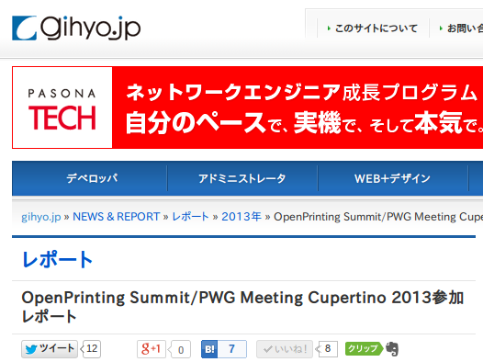
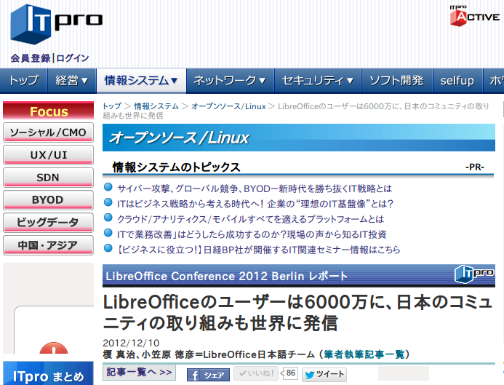


あんた誰？
小笠原 徳彦 （おがさわら なるひこ）
  Twitter: @naru0ga
日本語チーム メンバー
  平たくいうと雑用係です :-)
  「関東LibOオフ」発起人
Ubuntuユーザー
印刷技術大好き
たまに商業媒体に
書かせてもらったり

Slide 3
日本語チームとは
日本ローカルのコミュニティの裏方仕事を
するためのチーム
どんな裏方仕事があるの？
  広報活動したり、逆に日本の現状を世界に伝えたり
  TDFの公式アナウンスを翻訳したり
  みなさんが参加できるようにUIやWikiの翻訳ルールを決めたり、権限を管理したり
LibreOffice
グローバル
コミュニティ
LibreOffice
日本コミュニティ
日本の
LibreOffice
エンドユーザー
日本語チーム

Slide 4

ってなに？

Slide 5
には二つの意味がある
プロダクト：
自由なオフィススィート
コミュニティ:
世界中で活動している、透明でオープンなコミュニティ
オフィススィートであるLibreOfficeを提供するのが目的

Slide 6
素晴らしい自由なオフィススィートとしての

Slide 7
概要
Libre （フランス語） ~= 自由
マルチプラットフォーム
  Windows, Mac OS X, GNU/Linux
  クラウドサービスでも使えるという話（もうすぐ？）
  LibreOffice OnTablet もじきに？(iOS、Android)
Portableバージョン(Windowsのみ)
  インストールせずにUSBメモリに入れたものを実行できる
LGPLv3+ / MPL
拡張機能とテンプレート配布用リポジトリ

Slide 8
Open Document Format (ODF) と
相互運用性
ODF = LibreOfficeの標準ファイル形式
  OASISで定義されている
    最新は1.2 (ISO/IECに提案中)
  完全にベンダーフリー
    LibO, AOO, MS Office, Google Drv, Calligra, Abiword, Gnumeric などがODFを扱える
  相互運用性をPlugFestで保証
その他の重要な相互運用のための機能
  ハイブリッドPDFエクスポート(ODFを埋め込んだPDF）
  OOXML、旧MS Office形式のインポート・エクスポート
  その他たくさんのファイルをインポート・エクスポート可能

Slide 9
LibreOfficeは
Microsoft Office互換ソフトウェアなの？
いいえ。LibreOfficeはMicrosoft Officeの互換品ではありません。
  「MS Office代用品」っていわないでね ;)
でもオフィススィートをMS OfficeからLibreOfficeに移行することはできる
  機能は近いところにあるし、相互運用性も頑張っている
互換品じゃないので移行の手間はタダじゃない
知的財産（文書）をベンダーフリーにできる、のが最大のメリット！
See https://wiki.documentfoundation.org/images/8/84/MigrationLibreOffice-ja.pdf

Slide 10
タイムベースリリース
保守的
.4++
See:
http://wiki.documentfoundation.org
/ReleasePlan
推奨
.2 or .3
早いもの
好き
.0
RC
ベータ
SOL = リリース(Start of Life)
EOL = サポート終了(End of Life)
SOL: Nov 2013
master
4.0
EOL: 4.0.6
(2013/11/21)
4.1
EOL: 4.1.6
(2014/05/28)
now
2013-11
4.2
EOL: 4.2.6
(2014/11/19)
4.3 → SOL:
May 2014
time
「早さは正義」が俺達の信念
  開発者にとっては変更に大胆になれるのはメリット
  トレードオフもありますけどね……

Slide 11
透明性の高くオープンで活発なコミュニティ

Slide 12
LibreOffice, OpenOffice.org
そしてApache OpenOffice
LibreOfficeは:
  OpenOffice.orgの息子
  Apache OpenOfficeのお兄さん
コードベースは元々同じ(OOo)
でも完全に異なるプロジェクト
分岐
LibreOffice
OpenOffice.org
Oracleから
寄贈
Apache
OpenOffice

Slide 13
LibreOffice, OpenOffice.org
そしてApache OpenOffice (cont'd)
よくある誤解: 悪の帝国Oracle
  一般論は知らない
  けどLibreOfficeについてはそれは正しくない
オープンなプロジェクトと誰かが強くコントロールしているプロジェクト、どっちがいい？
Sunの時代からOOoプロジェクトはとても閉鎖的だった
  なのでオープン指向な開発者が別れてTDFを作った
  OOoがApacheに寄贈されてAOOになったのはその後
    今AOOがどうなのかは私も知りません ;-)

Slide 14
The Document Foundation (TDF)
TDFとは？
  コミュニティの法的な後ろ盾
  ドイツで認定された非営利組織
  目的：オープンな標準に基づき、誰でも自由に用いることができるオフィスソフトウェアを育み、開発すること
ベンダー独立:
  アドバイザリーボード(※) は助言はできるが、投票は不可
すべてがオープン
  （ごく一部を除き）議論や決定は全員が参照できる
(※) AMD, CloudOn, Collabora, KACST, MIMO, Studio Storti, FRODEV, FSF, Google, Intel, Lanedo, RedHat, SPI, SUSE

Slide 15
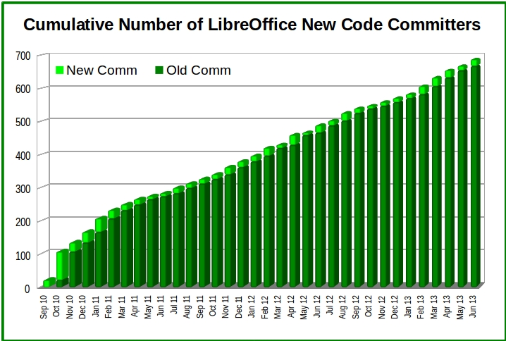
急速に成長するコミュニティ

Slide 16
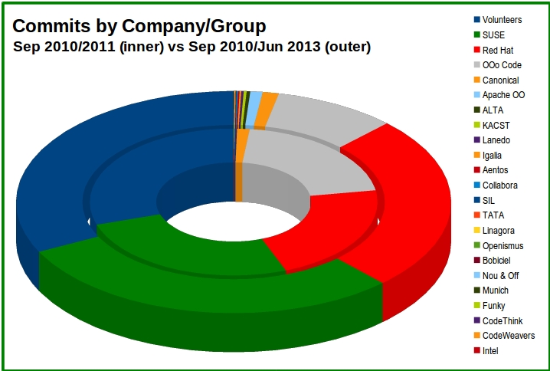
ボランティアとプロのバランスがとれた開発

Slide 17
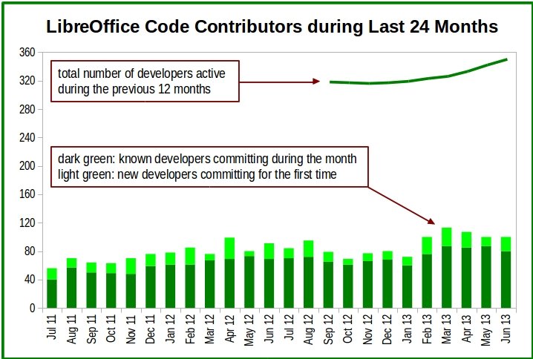
新入りへのドアはいつでも開いている

Slide 18
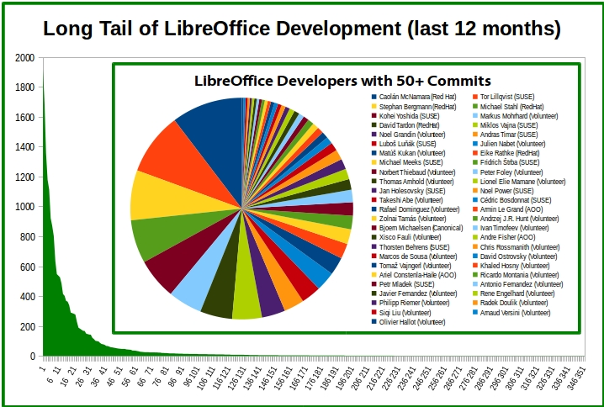
フルタイムで働いても、一回だけパッチ投げても
どちらのコミットも大歓迎

Slide 19

オープンで活発、かつスピーディな開発
MLやIRCによるオープンな議論
Gerritを用いた素早いコードレビュー
WebサービスPootleによる手軽な翻訳
長いQA期間の代わりにたくさんの単体テスト
古い/もう使われていないコードの除去など
Easy Hacksという開発の入り口
  入門開発者のための「簡単に直せるバグ」一覧
  https://wiki.documentfoundation.org/Development/Easy_Hacks

Slide 20
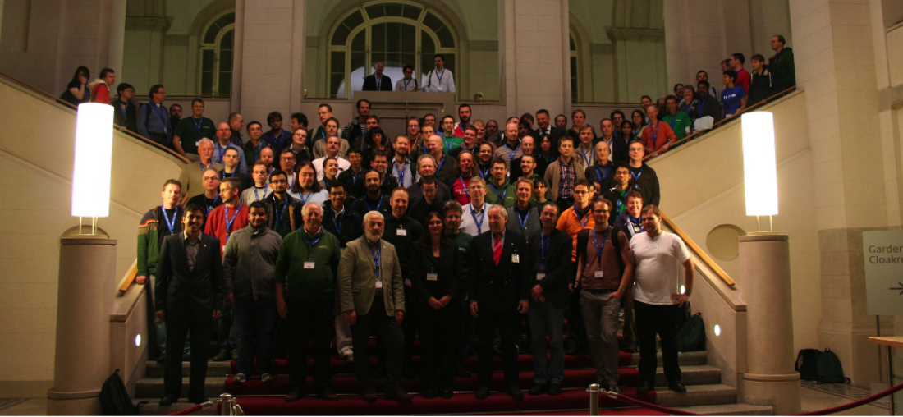
このコミュニティはステキだぜ！
Thanks for Florian Effenberger and his nice slide:
https://speakerdeck.com/floeff/
the-document-foundation-the-open-transparent-and-meritocratic-future-of-free-office-software

Slide 21
の現状

Slide 22
の主なユーザー組織（敬称略）
自治体
  徳島県、会津若松市（福島県）、甲賀市（滋賀県）、
  久喜市（埼玉県）、湖西市（静岡県）
団体
  JA福岡市、苫小牧市管理組合
企業
  NTTコムウェア、住友電気工業
公表してないだけで使ってる企業団体はもっと多いと思います

Slide 23
利用の秘訣(?)
LibreOfficeはとにかく開発が早い
振り落とされないためには……

Slide 24
利用の秘訣(?)
LibreOfficeはとにかく開発が早い
振り落とされないためには……
①コミュニティの一員となる

Slide 25
利用の秘訣(?)
LibreOfficeはとにかく開発が早い
振り落とされないためには……
①コミュニティの一員となる
②ちゃんとしたところにお金を払う

Slide 26
利用の秘訣(?)
LibreOfficeはとにかく開発が早い
振り落とされないためには……
①コミュニティの一員となる
②ちゃんとしたところにお金を払う
ここ福岡ではJA福岡市さんが①のいい例ですよね :)

Slide 27
とMS Officeを比べてみる
機能 | LibreOffice | MS Office
ワープロ | Writer | Word
表計算 | Calc | Excel
プレゼン | Impress | PowerPoint（※１）
図形描画 | Draw | Visio（※２）（※３）
データベース | Base | Access（※２）
数式 | Math | 数式エディタ
（※１） 一番安いパッケージだと入っていない
（※２） 一番高いパッケージにしか入っていないので、
ほとんどの人には身近ではない（存在も知らない？）
（※３） ただしMS Officeの方が各ソフト内蔵の描画機能は
充実している

Slide 28
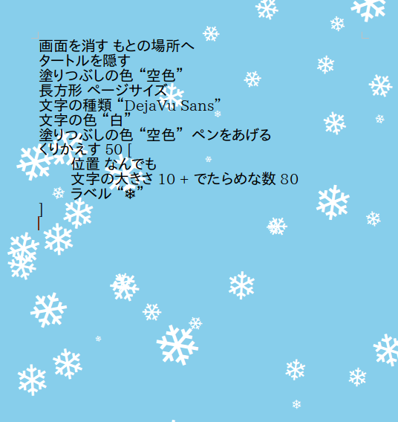
のステキな機能たち
DrawかわいいよDraw
  レイヤー機能なども持つ本格的ドローソフトウェア
  詳しくはこのセミナー後、同じ部屋で行われる
  JA福岡市 熊谷さんによるセミナーをお楽しみください :)
LibreLogo!
  教育用プログラミング言語
  LogoがWriterに搭載！
    誰だワープロにプログラミング
    機能をつけた奴は（褒めてる）
  日本語でもプログラミングできる
    プログラムで描いた図形は
    他のソフトにコピペできるので
    ちょっと実用的（かも？）

Slide 29
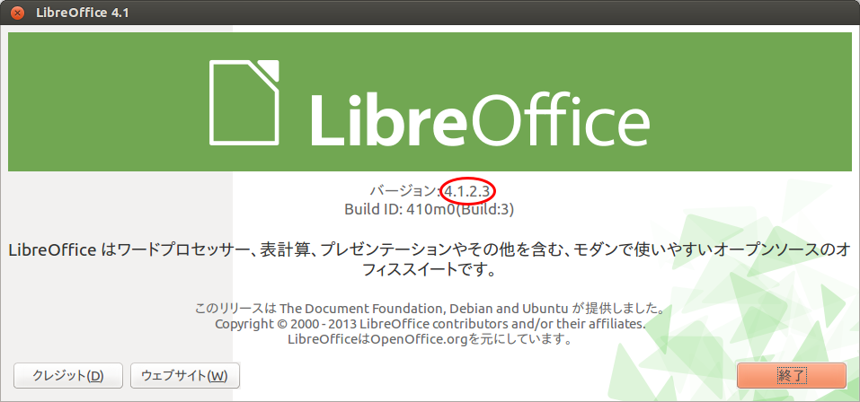
の現行バージョン
の、前に、バージョン番号の読み方など
4.1.2.3
MAJOR: 機能の追加変更・細かいバグ修正。
6ヶ月に一度リリース
MINOR: 大きな不具合と翻訳の修正。毎月リリース
SUFFIX: 「テスト用に何回リリースされたか」を示すだけで利用者には不要
MAJOR
MINOR
SUFFIX

Slide 30
オススメバージョンとかとか
保守的
.4++
See:
http://wiki.documentfoundation.org
/ReleasePlan
推奨
.2 or .3
早いもの
好き
.0
RC
ベータ
SOL = リリース(Start of Life)
EOL = サポート終了(End of Life)
SOL: Feb 2014
master
4.0
EOL: 4.0.6
(2013/11/21)
4.1
EOL: 4.1.6
(2014/05/28)
now
2013-11
4.2
EOL: 4.2.6
(2014/11/19)
4.3 → SOL:
May 2014
time
ぶっちゃけまだ4.1系は不安定
  ただ4.0系も安定しているかというとうーん……
    3.6系を使いながら4.1のバグをチェックしていくのが吉？

Slide 31
4.1の機能など
そろそろ4.2が見えてきてるので「新機能」でもないよね
ということで箇条書きでさらっと

Slide 32
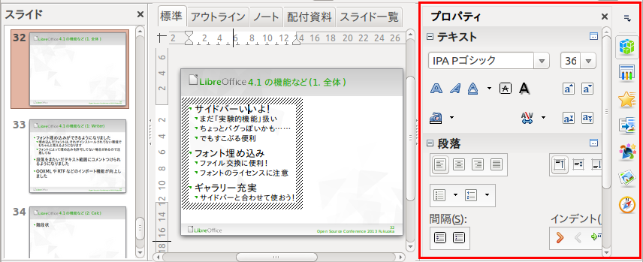
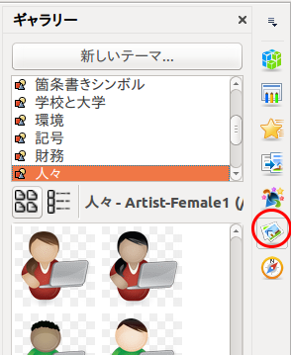
4.1の機能など(1.全体)
サイドバーいいよ！
  まだ「実験的機能」扱い
  ちょっとバグっぽいかも……
  でもすこぶる便利
フォント埋め込み
  ファイル交換に便利！
  フォントのライセンスに注意
ギャラリー充実
  サイドバーと合わせて使おう！

Slide 33
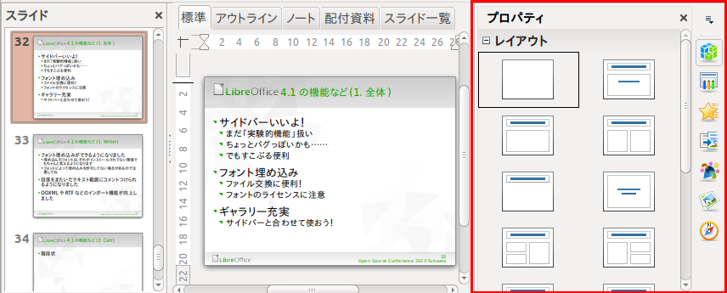
4.1の機能など(1.全体)
サイドバーいいよ！
  まだ「実験的機能」扱い
  ちょっとバグっぽいかも……
  でもすこぶる便利
フォント埋め込み
  ファイル交換に便利！
  フォントのライセンスに注意
ギャラリー充実
  サイドバーと合わせて使おう！

Slide 34
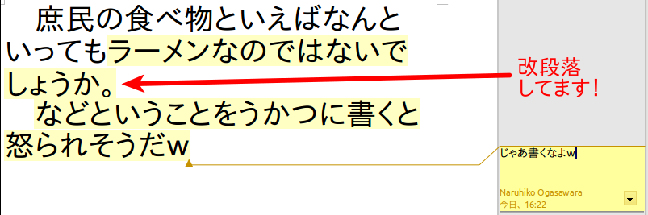
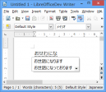
4.1の機能など(2.Writer)
段落をまたいだコメントが入れられるように
  今までできなかったの気づいてませんでした :)
相互運用性面で色々と改善
WindowsでIMの候補表示が正しい位置に出るように！

Slide 35
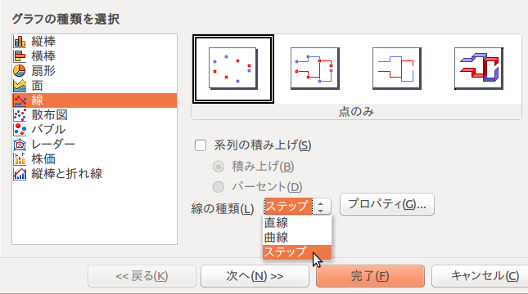
4.1の機能など(3.Calc)
階段状グラフサポート
  金融関係で使う……らしい
セル関数がすごい勢いで追加
  MS Office (OOXML)との互換も向上！
ACOT, ACOTH, ARABIC, BASE, BINOM.DIST.RANGE (B) [BINOM.DIST.RANGE], BITAND, BITLSHIFT, BITOR, BITRSHIFT, BITXOR, COMBINA, COT, COTH, CSC, CSCH, DAYS, DECIMAL, FORMULATEXT (FORMULA) [FORMULA], GAMMA, GAUSS, IFNA, IMCOSH, IMCOT, IMCSC, IMCSCH, IMSEC, IMSECH, IMSINH, IMTAN, ISFORMULA, MUNIT, NUMBERVALUE, PDURATION (DURATION) [PDURATION], PERMUTATIONA, PHI, RRI, SEC, SECH, SHEET, SHEETS, SKEW.P (SKEWP) [SKEWP], UNICHAR, UNICODE, XOR

Slide 36
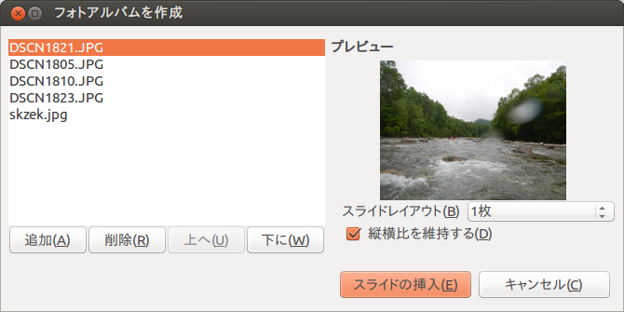
4.1の機能など(4.Impress/Draw)
Impressで「フォトアルバム」機能の追加
  もちろん名前通りの機能としても使える
  今はやりの画像バックのカッコイイスライドにも使えそう！
埋め込み可能なマルチメディアが大幅に充実！
Windows Media Audio (WMA), Windows Media Video (WMV), Advanced Audio Coding (AAC), Flash Video (FLV), Multiplexed OGG Video (OGX), RMI MIDI Audio, SND (SouND) Audio

Slide 37
4.2！
機能フリーズ予定
  2013/11/18 〜 2013/11/24
リリース予定
  2014/1/27 〜 2014/2/4
年内から年明けにかけて、どんなリリースになるか見えてくる……かな？

Slide 38
これからの 先生の
ご活躍にご期待ください！

Slide 39
おまけ

Slide 40
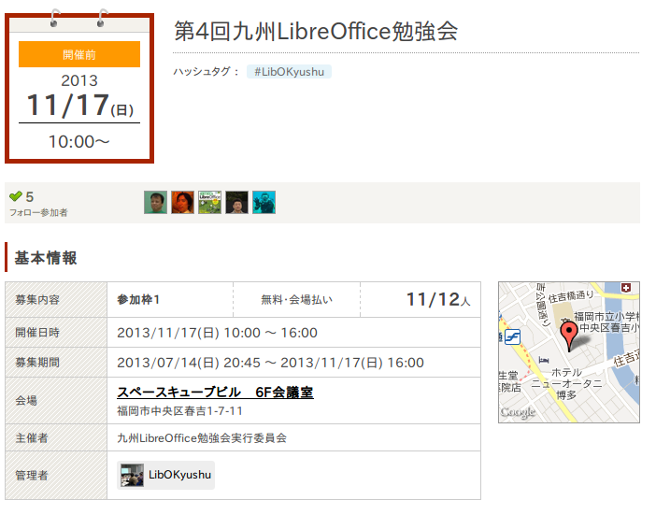
九州 勉強会
http://connpass.com/event/2957/

Slide 41
Happy LibreOffice Life!
… このあともLibreOffice関係のセミナー続きます
… ブースにも遊びに来てくださいね :)
… よかったら明日も！

